Slide 1

UBND PHƯỜNG PHÚC LỢI
TRƯỜNG MẦM NON HOA SỮA
HOẠT ĐỘNG GIÁO DỤC ÂM NHẠC
Đề tài: Dạy hát: Hai bàn tay
Trò chơi: Nghe âm thanh đoán tên nhạc cụ
Lứa tuổi: Nhà trẻ 24- 36 tháng

Slide 2


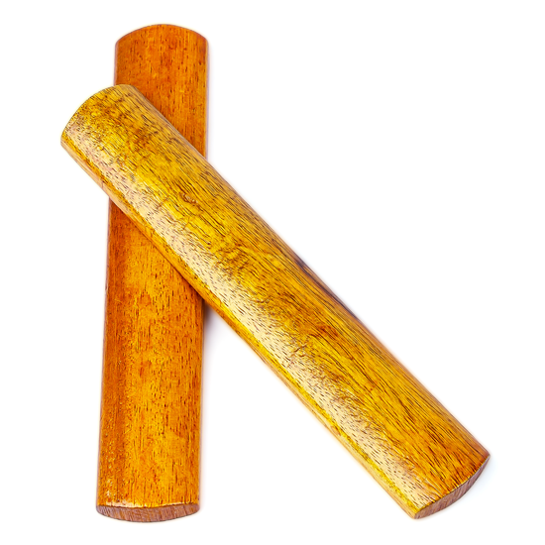

Slide 3

